Slide 1
¿Qué hacer cuando una regresión lineal tiene problemas?

Slide 2
Qué significa “linealidad”
Cuando hacemos una regresión lineal, asumimos que la relación entre la variable que queremos explicar (Y) y las variables que usamos como explicativas (X) es una recta.
Eso quiere decir que cada cambio en X produce siempre el mismo cambio en Y.
Ejemplo: Si decimos que cada año de educación aumenta el ingreso en 100.000 pesos, estamos suponiendo que ese efecto es igual en primaria, secundaria, universidad y doctorado.

Slide 3
Cómo descubrimos que no hay linealidad
Gráfico de dispersión: ponemos los puntos y dibujamos una recta. Luego trazamos una curva suave (LOESS).
Si la curva azul se separa de la recta roja → la relación no es lineal.
Residuos vs predicciones: si los errores se ordenan en forma de U o S → no es lineal.
Prueba RESET: si da significativa, nos dice que la forma recta es insuficiente.
Con esto, descubrimos que el modelo ingenuo (la recta simple) no representa bien los datos.

Slide 4
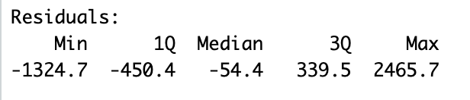
Modelo ingenuo
Los residuos son las diferencias entre lo observado y lo predicho.
Aquí vemos que algunos ingresos se predicen bastante bien (residuos cerca de 0), pero hay casos extremos:
Máximo = +2465 → el modelo subestimó en 2,465 unidades.
Mínimo = –1324 → el modelo sobreestimó en 1,324 unidades.
Señal: el modelo no ajusta perfectamente y tiene errores grandes en algunos casos.

Slide 5
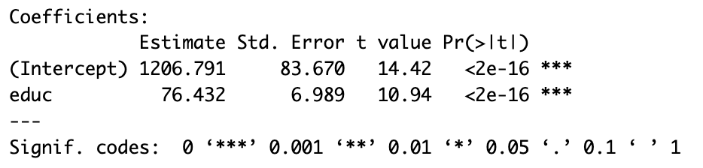
Coeficientes
Intercepto (1206.8): ingreso esperado cuando educ = 0.
Una persona sin educación tendría un ingreso base de ~1207 unidades.
educ (76.4): por cada año adicional de educación, el ingreso aumenta en 76.4 unidades, en promedio.
Significancia: los p-value < 2e-16 → los coeficientes son altamente significativos (relación estadísticamente robusta).

Slide 6
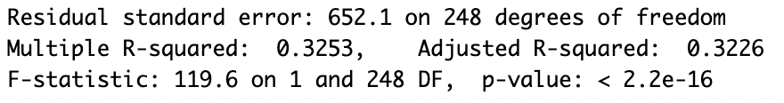
Calidad del modelo
Error estándar residual (652.1): en promedio, las predicciones se desvían del ingreso real en ~652 unidades.
R² = 0.325: el modelo explica solo el 32.5% de la variación de los ingresos.
Es decir, la educación importa, pero no lo explica todo (hay otros factores: experiencia, género, región, sector económico…).
F-statistic: prueba conjunta del modelo. Muy significativo (p < 2e-16), lo que confirma que la variable educación tiene poder explicativo.

Slide 7
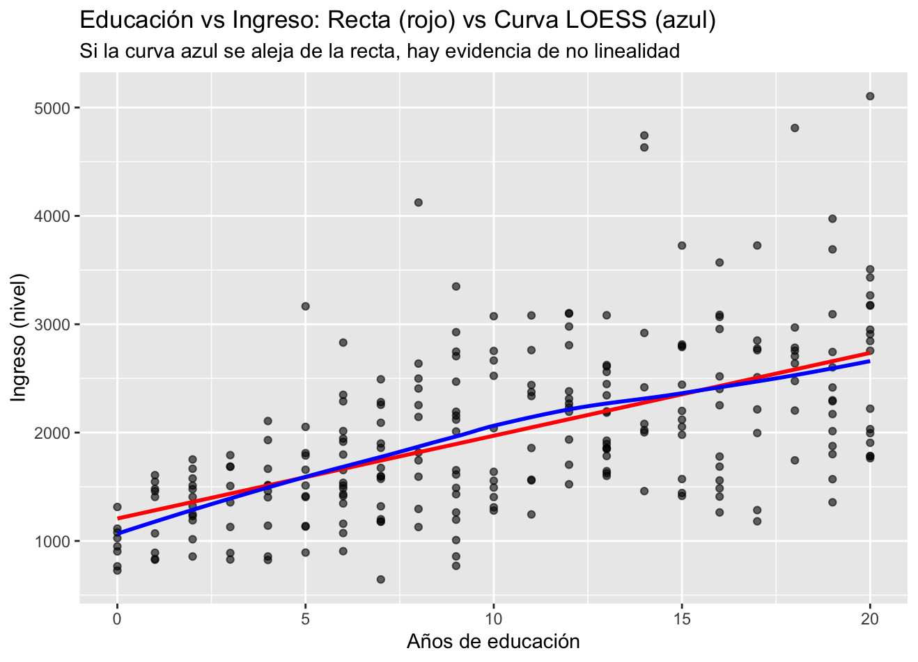
Verificación de linealidad
1. Qué muestra
Puntos negros: cada observación, con sus años de educación en el eje X y su ingreso en el eje Y.
Línea roja: el ajuste del modelo lineal ingenuo (Ingreso ~ Años de educación).
Línea azul (LOESS): una curva flexible que se ajusta a los datos sin asumir forma recta.
2. Qué observamos
Tendencia general positiva
A más años de educación, los ingresos tienden a ser mayores.
La recta roja capta esta tendencia básica.
Desajuste entre recta y curva
La curva azul LOESS muestra que la relación no es perfectamente recta:
En los primeros años de educación (0–5) los ingresos crecen un poco más rápido que lo que predice la recta.
Entre 10 y 15 años la curva se aplana un poco en comparación con la recta.
Hacia 20 años vuelve a subir ligeramente menos que la recta.
Esto indica no linealidad: el efecto de cada año adicional de educación no es constante.
Dispersión amplia
Para un mismo nivel de educación, los ingresos varían mucho (ej. con 15 años de educación hay personas en 1500 y otras en 4000).
Esto significa que la educación importa, pero no es el único factor.

Slide 8
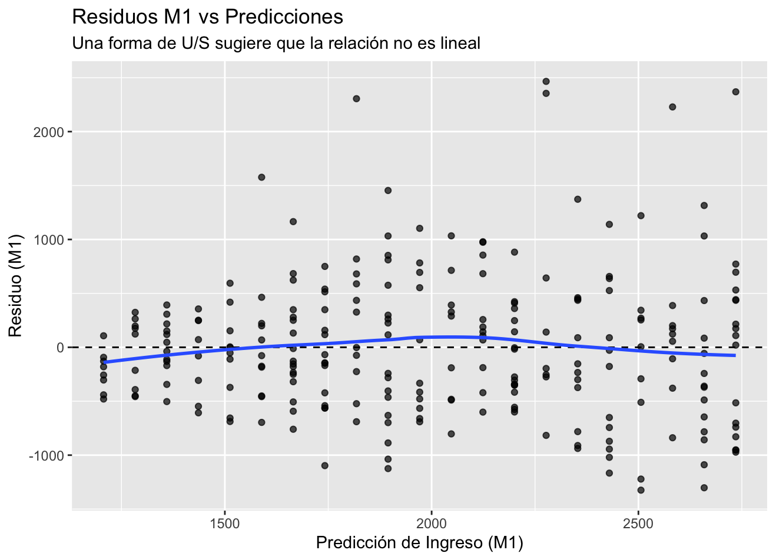
Residuos vs prediciones
1. Qué vemos en el gráfico
Eje X (horizontal): valores predichos por el modelo lineal ingenuo (M1).
Eje Y (vertical): residuos (diferencia entre lo observado y lo predicho).
Línea negra punteada: referencia en 0 → el lugar donde los residuos deberían estar centrados si el modelo ajusta bien.
Línea azul (LOESS): tendencia suavizada de los residuos → sirve para detectar patrones.
2. Interpretación
Los residuos no son completamente aleatorios
La línea azul muestra una ligera curva (sube, se aplana, baja).
Eso sugiere una forma en U/S, típica de que la relación real entre educación e ingresos no es recta.
Problema detectado: violación de la linealidad
En los valores más bajos y más altos de ingreso predicho, los residuos se van hacia abajo.
En la parte media, los residuos tienden a ser positivos.
Esto indica que la recta (modelo ingenuo) subestima en los extremos y sobreestima en el centro.
Magnitud de los residuos
Varios residuos pasan de ±1000 (e incluso hasta 2000).
Dado que los ingresos típicos estaban en el rango de 1000–4000, esos errores representan entre 25% y 50% → bastante altos.

Slide 9
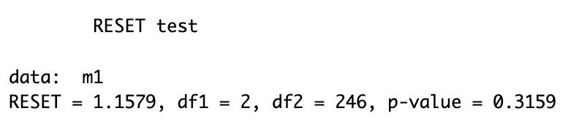
Prueba RESET
Hipótesis nula (H0): la forma funcional lineal está bien especificada.
p-value = 0.316 → es mayor que 0.05.
Interpretación: no hay evidencia estadística para rechazar la linealidad.
Ojo: esto no significa que la relación sea perfectamente lineal, sino que con esta prueba no se detecta mala especificación.
Los gráficos de residuos (que sí muestran una curvatura ligera) siguen siendo una alerta.
Conclusión: “El test RESET no encontró problemas, pero visualmente vemos señales de curvatura, así que seguimos explorando”.

Slide 10
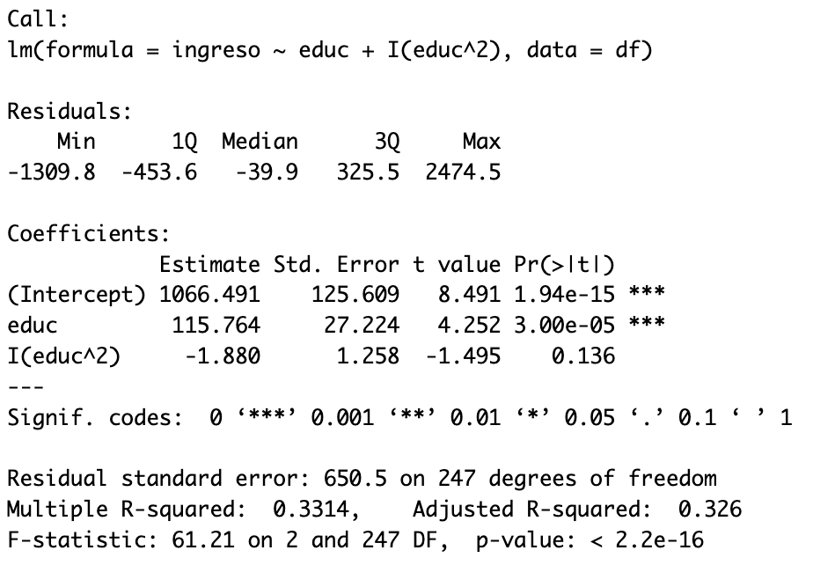
Correción 1: modelo cuadrático
Ingreso = 1066 + 115·educ – 1.88·educ²
El efecto inicial de la educación es positivo (+116 por año).
El término cuadrático es negativo (–1.88) → indica rendimientos decrecientes, pero no es significativo (p = 0.136).
R² = 0.331 (vs. 0.325 en el modelo lineal) → mejora mínima.
Conclusión: el cuadrático sugiere curvatura, pero no aporta evidencia fuerte frente al modelo ingenuo. El siguiente paso es probar log(ingreso).

Slide 11
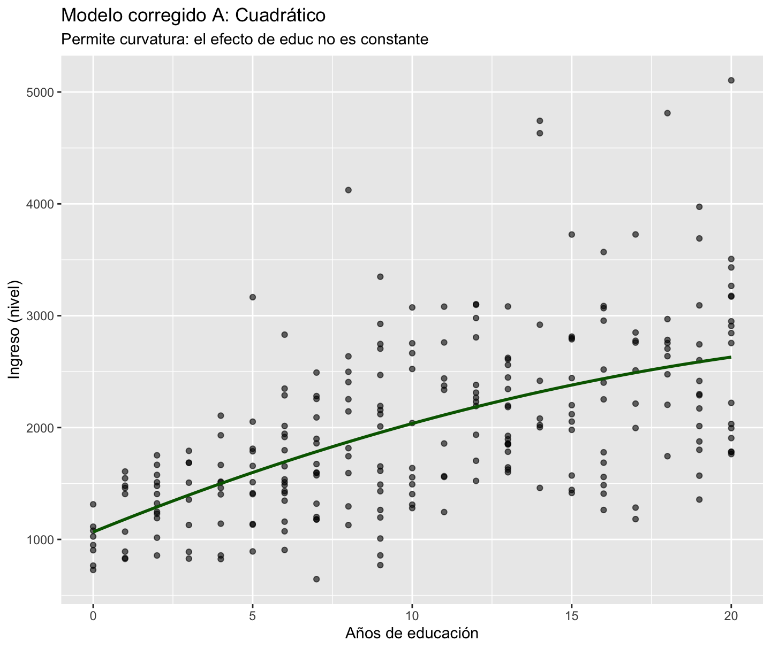
Visual modelo cuadrático
Tendencia positiva: a mayor educación, mayor ingreso en promedio.
Curvatura leve: la pendiente de la curva se va “aplanando” → cada año adicional de educación aporta algo menos que el anterior (rendimientos decrecientes).
Mejora respecto a la recta: la curva sigue un poco mejor los datos que el modelo lineal simple, aunque la diferencia no es muy grande.
Limitación: los puntos están muy dispersos en torno a la curva → la educación explica parte importante del ingreso, pero no todo.

Slide 12
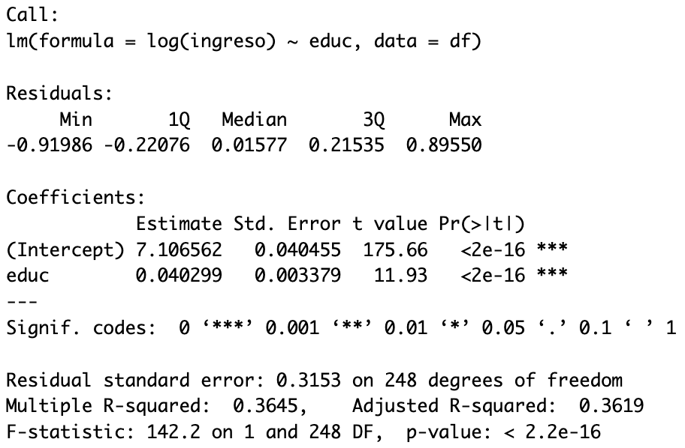
Corrección 2: modelo logarítmico
Ecuación: log(Ingreso) = 7.107 + 0.040·educ
Interpretación: cada año de educación aumenta el ingreso en ≈4%
R² = 0.365 → mejor ajuste que lineal (0.325) y cuadrático (0.331)
Residuos: más pequeños, centrados y sin patrón claro
Conclusión: el modelo logarítmico representa mejor la relación educación–ingresos

Slide 13
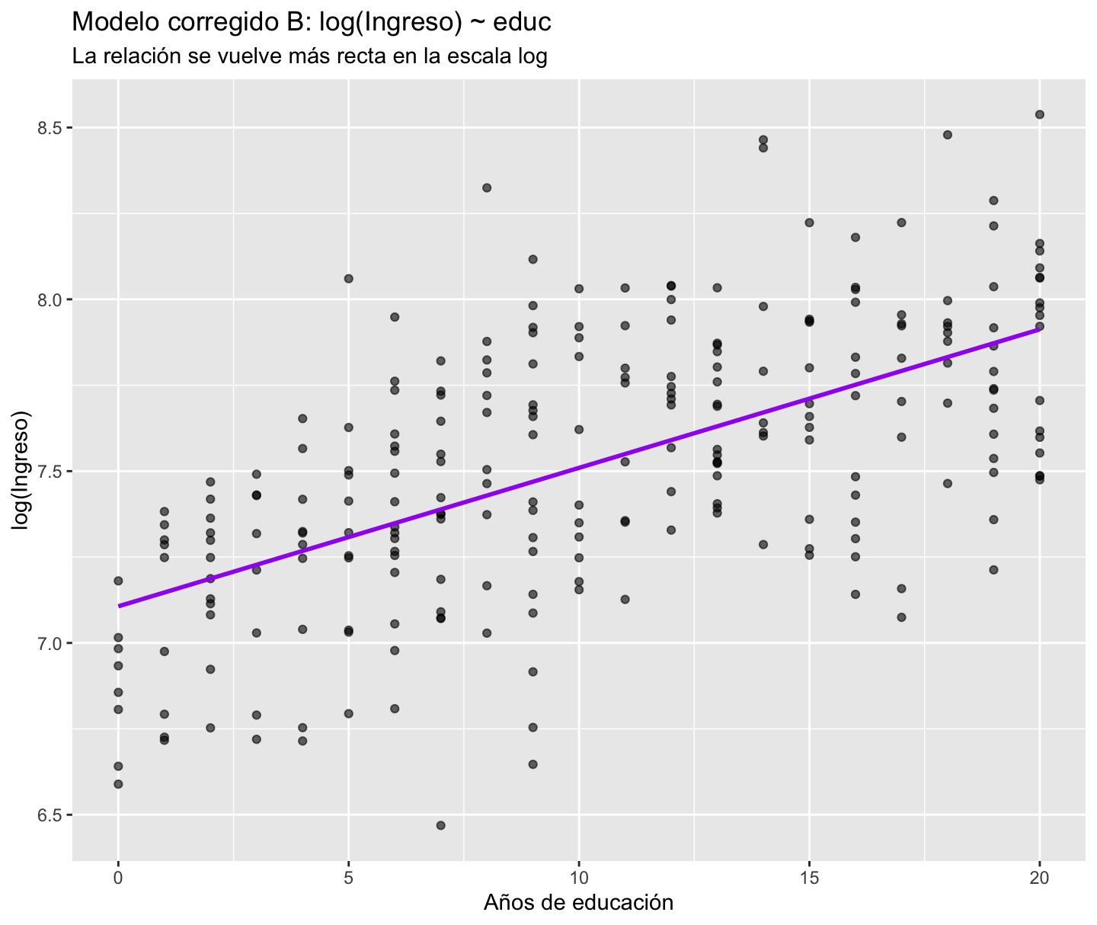
Visual modelo logarítmico
Relación positiva clara
A mayor educación, mayor log(ingreso).
La pendiente es casi constante en toda la escala → el logaritmo “lineariza” la relación.
Interpretación de coeficiente
El modelo estimó ≈ 0.04 para educ.
Esto significa que cada año adicional de educación aumenta el ingreso en ~4%, en promedio.
Ajuste mejorado
Comparado con el modelo ingenuo y el cuadrático, este modelo tiene mayor R² (0.365 vs 0.325–0.331).
Los residuos son más pequeños y sin patrón sistemático.

Slide 14
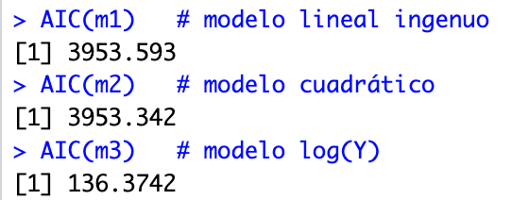
Comparación de los tres modelos
M1: Lineal ingenuo → AIC = 3953.6
M2: Cuadrático → AIC = 3953.3
Diferencia mínima (0.25 puntos) → prácticamente igual.
M3: log(Y) → AIC = 136.4
Mucho más bajo, pero ⚠️ no comparable con M1/M2 porque está en otra escala.
Conclusión:
Cuadrático ≈ Lineal (sin mejora real).
El modelo logarítmico es el que mejor representa la relación educación–ingresos en su propia escala.

Slide 15
Qué significa “normalidad”
Cuando hacemos una regresión lineal, no solo obtenemos una recta o curva que ajusta los datos: también nos interesa saber qué tan confiables son los coeficientes (los betas). Para calcular intervalos de confianza y pruebas de hipótesis, asumimos que los errores del modelo (los residuos, es decir, la diferencia entre lo que predice el modelo y lo que realmente observamos) se distribuyen como una campana normal.
En palabras simples: asumimos que los “errores” se parecen a una campana simétrica, sin sesgos y sin colas demasiado pesadas.

Slide 16
¿Cómo descubrimos que NO hay normalidad?
1. Gráficos
Histograma de los residuos: si parece muy sesgado o con colas largas, no es normal.
Gráfico Q–Q (quantile–quantile): comparamos los residuos con una distribución normal teórica.
Si siguen la línea recta, todo bien.
Si se desvían en forma de S, U o con colas abiertas, hay problemas.
2. Pruebas estadísticas
Shapiro–Wilk: H0 = los datos son normales. Si p < 0.05, rechazamos normalidad.
Jarque–Bera: evalúa asimetría y curtosis (colas pesadas).
3. Sentido sustantivo: en ciencias sociales sabemos que muchas variables (como ingresos) suelen estar sesgadas a la derecha (pocos ganan mucho, muchos ganan poco). Entonces, aunque el modelo sea correcto en forma, sus residuos difícilmente serán normales.

Slide 17
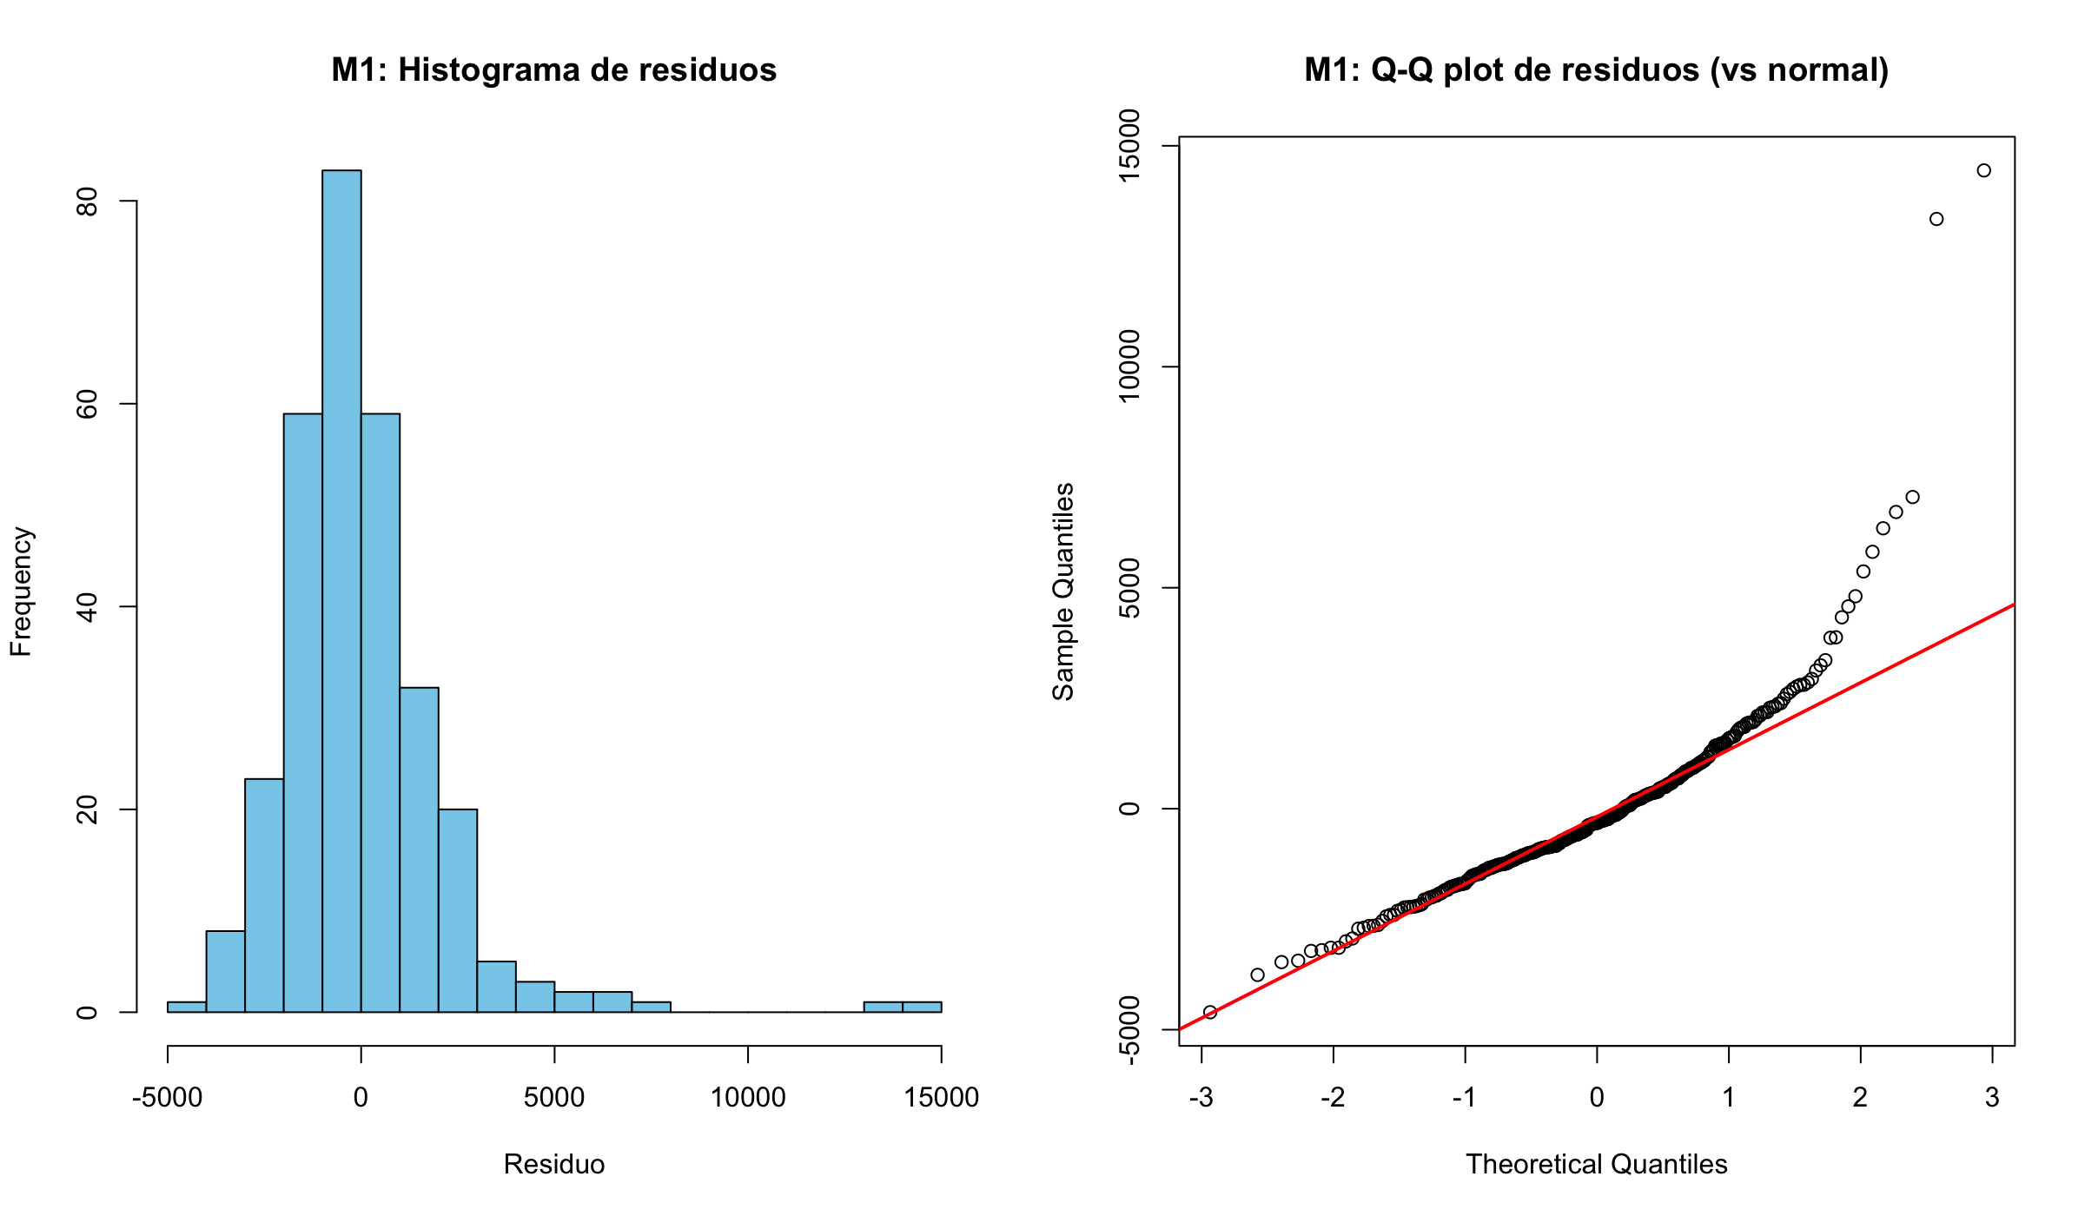
Verificación gráfica
Histograma de residuos (izquierda)
Se espera que, si los errores fueran normales, el histograma se vea como una campana simétrica alrededor de 0.
Aquí vemos:
Concentración fuerte de residuos cerca de 0.
Una cola larga hacia la derecha (residuos positivos grandes).
Asimetría: más valores positivos extremos que negativos.
Esto sugiere que los residuos no son simétricos y tienen colas pesadas → no normalidad.
Q–Q plot (derecha)
En este gráfico los puntos deberían caer sobre la línea roja si los residuos fueran normales.
Observaciones:
En la zona central (cuantiles medios), los puntos siguen la recta razonablemente bien.
En las colas (cuantiles altos): los puntos se despegan hacia arriba.
Eso significa que hay valores mucho más extremos de lo que predice una normal (colas más pesadas).
Conclusión: los residuos tienen colas largas, sobre todo en los valores altos → otra evidencia de no normalidad.

Slide 18
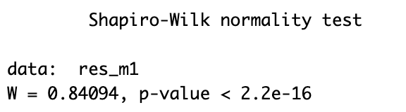
Prueba Shapiro
Prueba de Shapiro–Wilk
Hipótesis nula (H0): los residuos siguen una distribución normal.
Hipótesis alternativa (H1): los residuos no siguen una distribución normal.
Resultados (M1):
W = 0.84 (si fuera normal, W ≈ 1).
p < 0.001 → rechazamos H0.
Conclusión: los residuos no son normales → necesitamos corregir

Slide 19
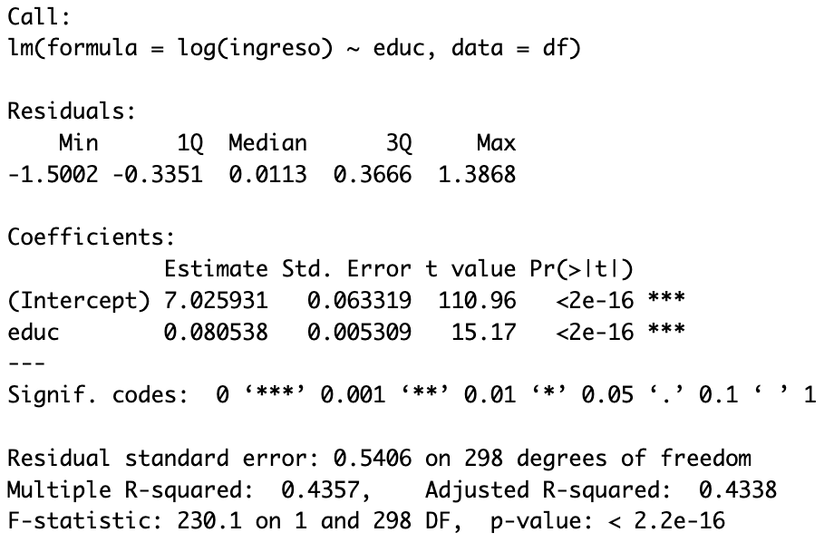
Corrección 1: transformación logarítmica de Y
Intercepto (7.03, p < 0.001): Valor esperado de log(Ingreso) cuando educación = 0. → Ingreso base ≈ exp(7.03) ≈ 1.130.000 (en pesos).
Educación (0.0805, p < 0.001): Cada año adicional de educación aumenta el ingreso en aprox. exp(0.0805) – 1 ≈ 8.4%. → Relación positiva, altamente significativa.
Bondad de ajuste:
R² = 0.436 → la educación explica ~44% de la variación en el log(Ingreso).
F(1,298) = 230, p < 0.001 → modelo global significativo.

Slide 20
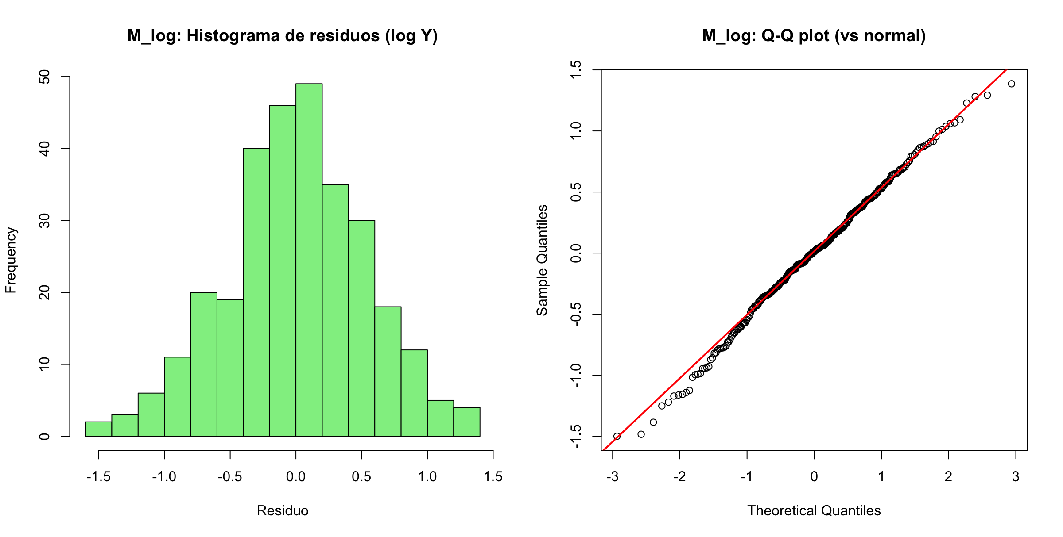
Verificación de normalidad
Histograma de residuos (izquierda)
Los residuos se ven simétricos, centrados en 0.
La forma se aproxima mucho a una campana normal (comparar con el histograma anterior de M1, que era sesgado y con cola larga). Esto indica que la transformación logarítmica mejoró la normalidad.
Q–Q plot (derecha)
Los puntos siguen muy de cerca la línea roja (la normal teórica).
Pequeñas desviaciones en los extremos, pero nada grave. Los residuos ahora se ajustan bien a la distribución normal.

Slide 21
Corrección 2: bootstrap
Lo que hace bootstrap es como si tuviéramos muchas versiones alternas de nuestra base de datos, creadas al azar a partir de la original. En cada una volvemos a calcular el efecto de la educación. Al final, tenemos una nube de posibles pendientes y con ella construimos intervalos de confianza. Así no necesitamos que los residuos sean normales: nos basamos en lo que los propios datos nos dicen.

Slide 22
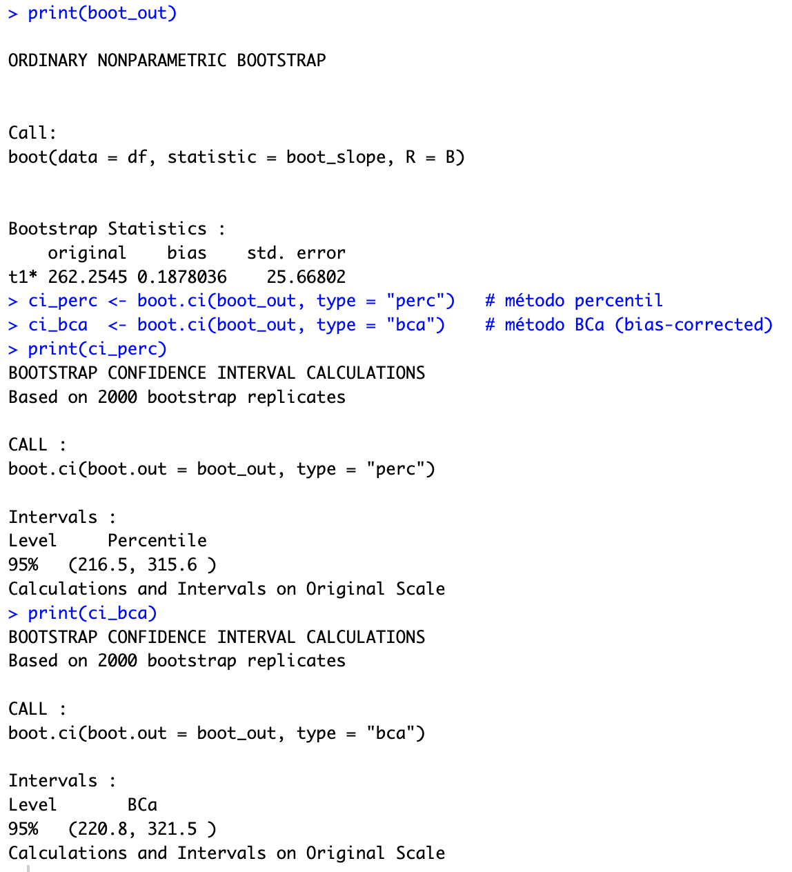
Resultados bootstrap
El Bootstrap indica que cada año de educación se asocia con un aumento de unos 262 pesos. El sesgo fue casi nulo, y el error estándar de 25 pesos nos indica la incertidumbre de esta estimación. La ventaja es que no necesitamos suponer normalidad de los residuos: la propia técnica nos construye los intervalos a partir de los datos.
Con bootstrap no necesito asumir que los errores sean normales. Al re-muestrear la base 2000 veces, vemos que el efecto de la educación está entre 220 y 320 pesos más por año, con 95% de confianza. Es decir, la conclusión del modelo se mantiene: más educación → más ingreso. Y además tenemos un rango robusto que nos da más confianza en el resultado.

Slide 23
Cuál usar
Cuándo usar log(Y)
Cuando la variable dependiente es muy sesgada (ej. ingresos).
Cuando quieres interpretar efectos en %.
Cuando además mejora los residuos y el ajuste.
Opción más estándar en ciencias sociales y economía laboral.
Cuándo usar robustos o bootstrap (mantener Y en pesos)
Cuando es importante que los resultados se den en unidades originales (pesos, horas, etc.).
Cuando tu audiencia necesita entender los efectos en términos absolutos.
Cuando no quieres cambiar la interpretación de la pendiente.
Los robustos son rápidos y aceptados; el bootstrap es más flexible y no depende de supuestos.
Regla práctica
Si tu público es la academia: log(Y) es más defendible y claro → efecto porcentual.
Si tu público son tomadores de decisiones / políticas públicas: robustos o bootstrap, porque quieren saber “cuántos pesos más” y no un %.
Si tienes muestra grande: cualquiera es válido; Teorema del Límite Central ayuda.
Si muestra pequeña y residuos raros: mejor bootstrap, porque no depende de normalidad.

Slide 24
Qué significa la “Heterocedasticidad”
En una regresión lineal, asumimos que los errores (ε\varepsilonε) tienen varianza constante para todos los valores de las variables independientes.
Cuando ese supuesto se cumple → hablamos de homoscedasticidad.
Cuando la varianza de los errores cambia según el nivel de las variables → hay heterocedasticidad.
En palabras simples: los errores son “más dispersos” en unos rangos de la variable que en otros.
Ejemplo:
En ingresos: las personas con poca educación tienden a tener salarios bajos y parecidos → poca dispersión.
En niveles altos de educación, los ingresos pueden variar muchísimo (algunos ganan bastante, otros no tanto) → gran dispersión.
Eso rompe el supuesto de varianza constante.

Slide 25
¿Cómo descubrimos que hay heterocedasticidad?
Diagnóstico visual
Gráfico de residuos vs. predicciones:
Si los puntos se dispersan igual alrededor de 0 → homoscedasticidad.
Si se abre como un abanico (residuos pequeños al inicio y grandes al final) → heterocedasticidad.
Pruebas estadísticas
Breusch-Pagan: evalúa si la varianza de los residuos depende de las variables.
White: más general, detecta formas no lineales de heterocedasticidad.
Intuición sustantiva
Si el fenómeno social suele mostrar más variabilidad en ciertos grupos, sospecha heterocedasticidad.
Ejemplo: ingresos, gasto, tiempo dedicado a cuidados → siempre tienen dispersión mayor en niveles altos.

Slide 26
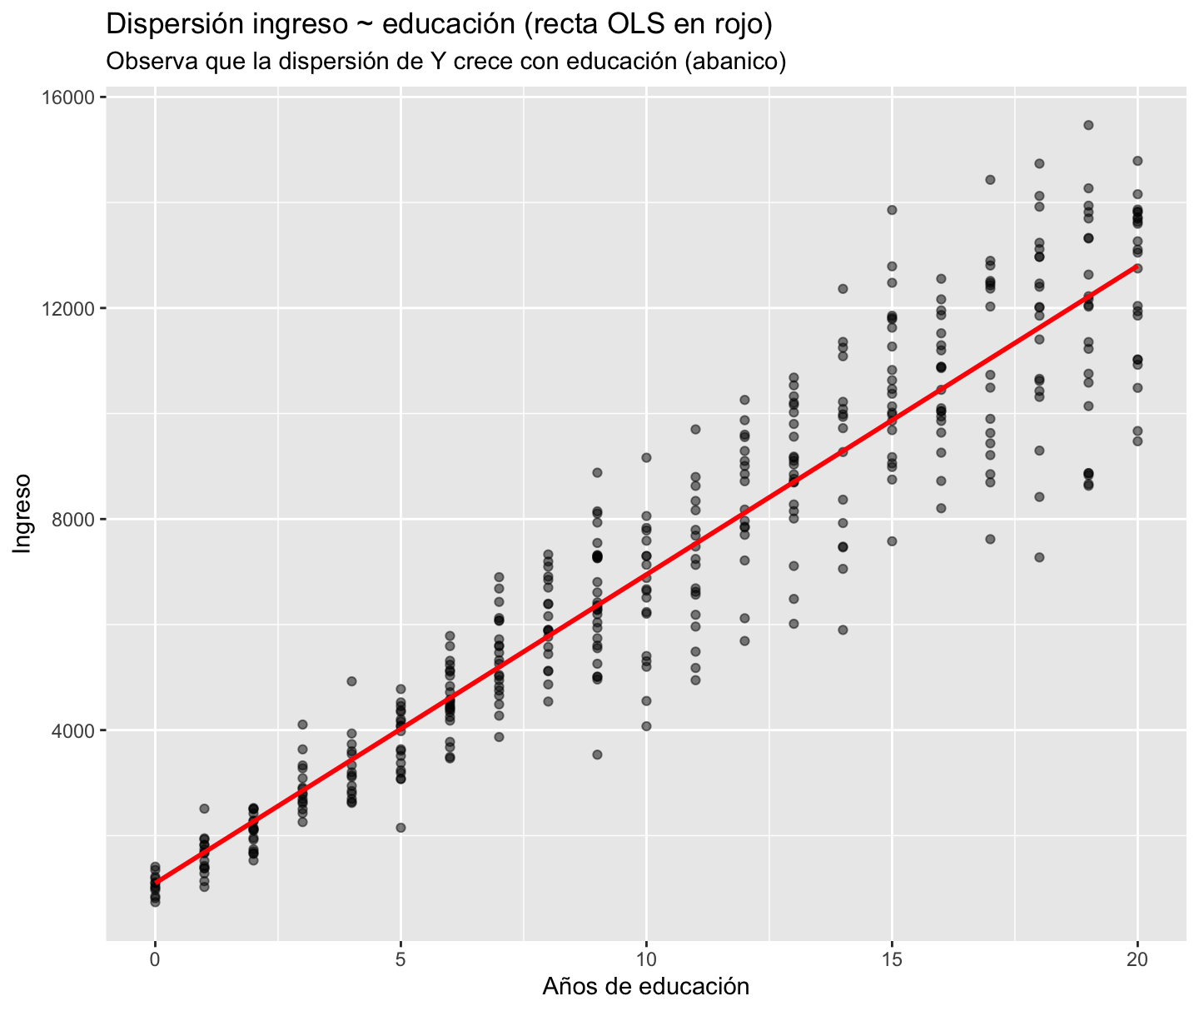
Detectar heterocedasticidad: Dispersión Y vs X con recta de regresión
La recta roja representa el modelo de regresión lineal simple entre años de educación e ingreso: muestra que, en promedio, a mayor educación, mayor ingreso.
Sin embargo, los puntos negros (los datos) revelan que la dispersión de los ingresos aumenta conforme crecen los años de educación.
En los niveles bajos de educación (0–5 años), los ingresos son relativamente homogéneos y cercanos entre sí.
En los niveles altos de educación (15–20 años), los ingresos promedio son mayores, pero también hay más variación: algunas personas ganan muchísimo y otras bastante menos.
Este patrón en forma de abanico indica heterocedasticidad: la varianza de los errores no es constante, sino que crece con la educación.
En conclusión: el modelo capta la tendencia positiva, pero el supuesto de varianza constante se viola, lo que puede afectar la validez de los errores estándar y de las pruebas de significancia.

Slide 27
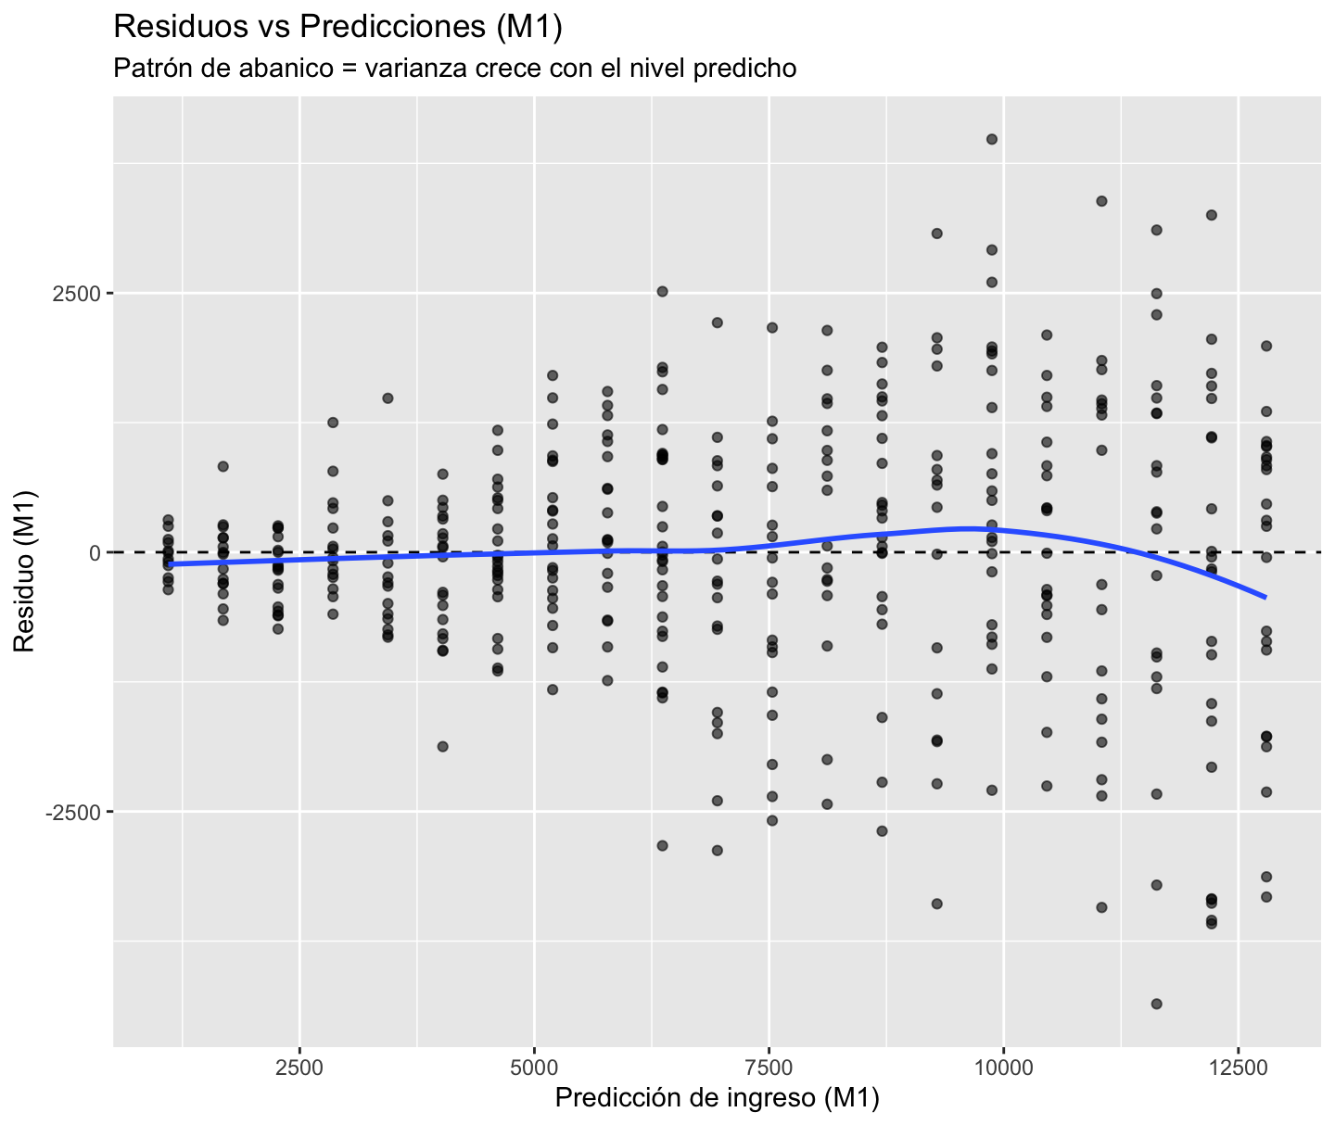
Detectar heterocedasticidad: Residuos vs Valores ajustados
En el eje X están las predicciones del modelo lineal ingenuo (M1) y en el eje Y los residuos (diferencia entre lo observado y lo predicho).
Lo esperado bajo homoscedasticidad sería que los puntos estuvieran esparcidos al azar alrededor de 0, con una banda horizontal de igual grosor en todo el rango.
Aquí vemos un patrón de abanico: a medida que aumentan las predicciones (ingresos más altos), los residuos se vuelven más dispersos.
La línea azul (LOESS) debería ser plana en 0, pero muestra cierta curvatura, reforzando que la variabilidad cambia con el nivel de ingreso.
Conclusión: el gráfico confirma que el modelo viola el supuesto de homoscedasticidad, pues la varianza de los errores crece con el ingreso predicho. Esto significa que las pruebas estadísticas basadas en este modelo podrían no ser confiables sin aplicar correcciones.

Slide 28
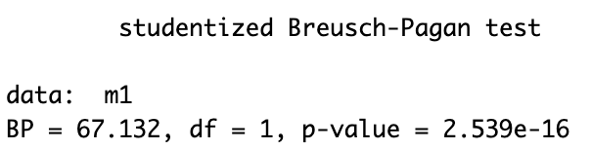
Detectar heterocedasticidad: Breusch-Pagan
Interpretación
Hipótesis nula (H0): los errores son homoscedásticos (tienen varianza constante).
Hipótesis alternativa (H1): los errores son heteroscedásticos (la varianza depende de X).
Como el p-valor es muchísimo menor que 0.05, rechazamos H0.
Esto confirma los gráficos:
Hay heterocedasticidad severa en el modelo M1.
Los errores estándar del OLS clásico no son confiables → se deben corregir (con log Y, errores robustos, WLS/FGLS, etc.).

Slide 29
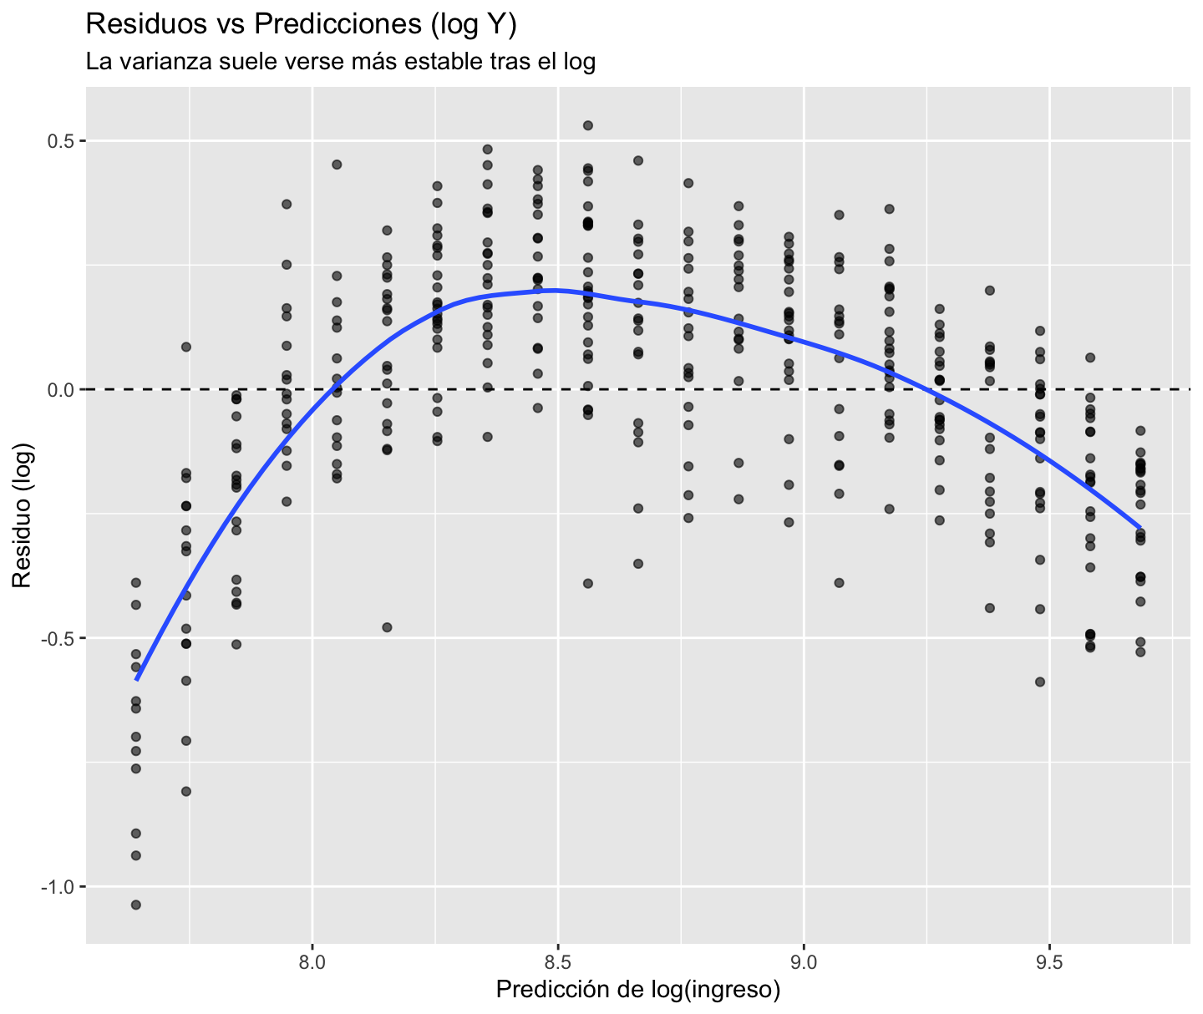
Corrección 1: logarítmica
En el eje X aparecen las predicciones del modelo con logaritmo del ingreso, y en el eje Y los residuos de ese modelo.
A diferencia del gráfico anterior (en niveles), aquí la dispersión de los residuos es más estable: no se abre un “abanico” tan claro. Esto indica que la transformación logarítmica redujo la heterocedasticidad.
Sin embargo, la curva azul (LOESS) muestra curvatura, lo que sugiere que el modelo no es lineal y que podría haber algún patrón adicional en los datos.
En general, la transformación logarítmica mejora mucho el supuesto de homoscedasticidad, aunque no lo resuelve por completo.
Conclusión: al usar log(ingreso), la varianza de los errores es más uniforme, lo que hace al modelo más adecuado para la inferencia estadística.

Slide 30
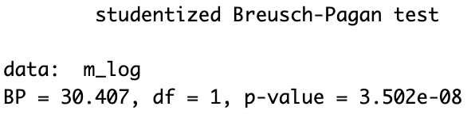
Corrección de heterocedasticidad
Hipótesis de la prueba
H0: los residuos son homoscedásticos (varianza constante).
H1: los residuos son heterocedásticos (varianza depende de X).
Resultados
Estadístico BP = 30.4, con 1 grado de libertad.
p-valor = 3.5e-08 ≈ 0.000000035, mucho menor que 0.05.
Se rechaza H0 → los residuos siguen mostrando heterocedasticidad aun después de la transformación logarítmica.
Conclusión
La transformación con log(ingreso) redujo la severidad del problema (el estadístico BP pasó de 67 → 30), pero no lo eliminó.
Esto encaja con lo que viste en el gráfico: ya no hay abanico, pero sí cierta curvatura y variabilidad no constante.

Slide 31
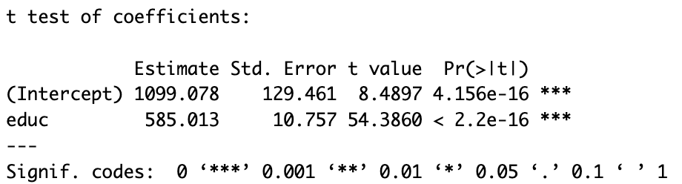
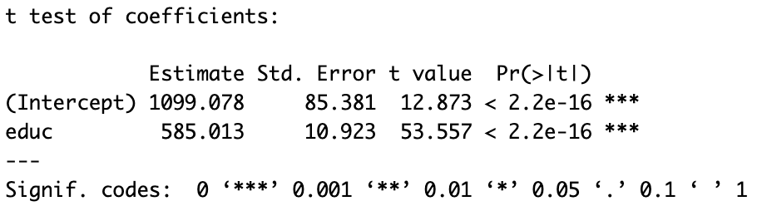
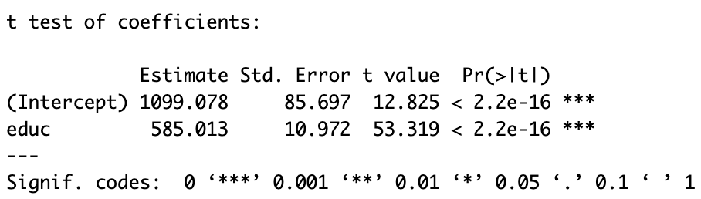
Corrección 2: Errores estándar robustos
Entre HC1 y HC3
HC1 (White)
Es el más usado en economía aplicada y ciencias sociales.
Bueno con muestras medianas o grandes (n > 100).
Es el “default” en muchos papers y software.
HC3
Más conservador (tiende a inflar un poco más los errores estándar).
Recomendado cuando la muestra es pequeña o moderada (n < 100).
Menos riesgo de sobrestimar significancia.
No robustos
HC1
HC3

Slide 32
¿Qué significa la “autocorrelación”?
los errores del modelo (las partes que el modelo no logra explicar) se parecen demasiado entre sí a lo largo del tiempo o del espacio.
Ejemplo de la vida real (series de tiempo):
Si el desempleo sube en enero, es probable que también esté alto en febrero, incluso después de controlar por PIB u otras variables.
Eso significa que los residuos de enero y febrero no son independientes, están correlacionados positivamente.
Ejemplo con encuestas regionales (espacio):
Si en una región hay sobreestimación del ingreso (residuos positivos), en la región vecina puede pasar lo mismo → dependencia espacial.
En resumen:
Supuesto del modelo lineal: los errores son independientes, puro “ruido aleatorio”.
Con autocorrelación: los errores tienen memoria, se mueven en patrones → no son puro ruido.

Slide 33
¿Cómo descubrimos que hay autocorrelación en los residuos?
Cuando decimos que “no hay autocorrelación”, significa que los residuos sí se comportan como ruido aleatorio. Lo diagnosticamos así:
Gráfico de residuos en el tiempo
Con autocorrelación: vemos ondas, subidas y bajadas continuas.
Sin autocorrelación: parecen un garabato, puntos sin patrón claro alrededor de cero.
Correlograma (ACF – Autocorrelation Function)
Con autocorrelación: las barras de los primeros rezagos (lag 1, lag 2) son grandes y significativas.
Sin autocorrelación: casi todas las barras están dentro de la “banda azul” → nada significativo.
Prueba estadística (Durbin-Watson)
Hipótesis nula (H0): no hay autocorrelación.
Si el estadístico DW ≈ 2 → aceptamos H0 → no hay autocorrelación.
Si DW < 2 → hay autocorrelación positiva.
Si DW > 2 → hay autocorrelación negativa.

Slide 34
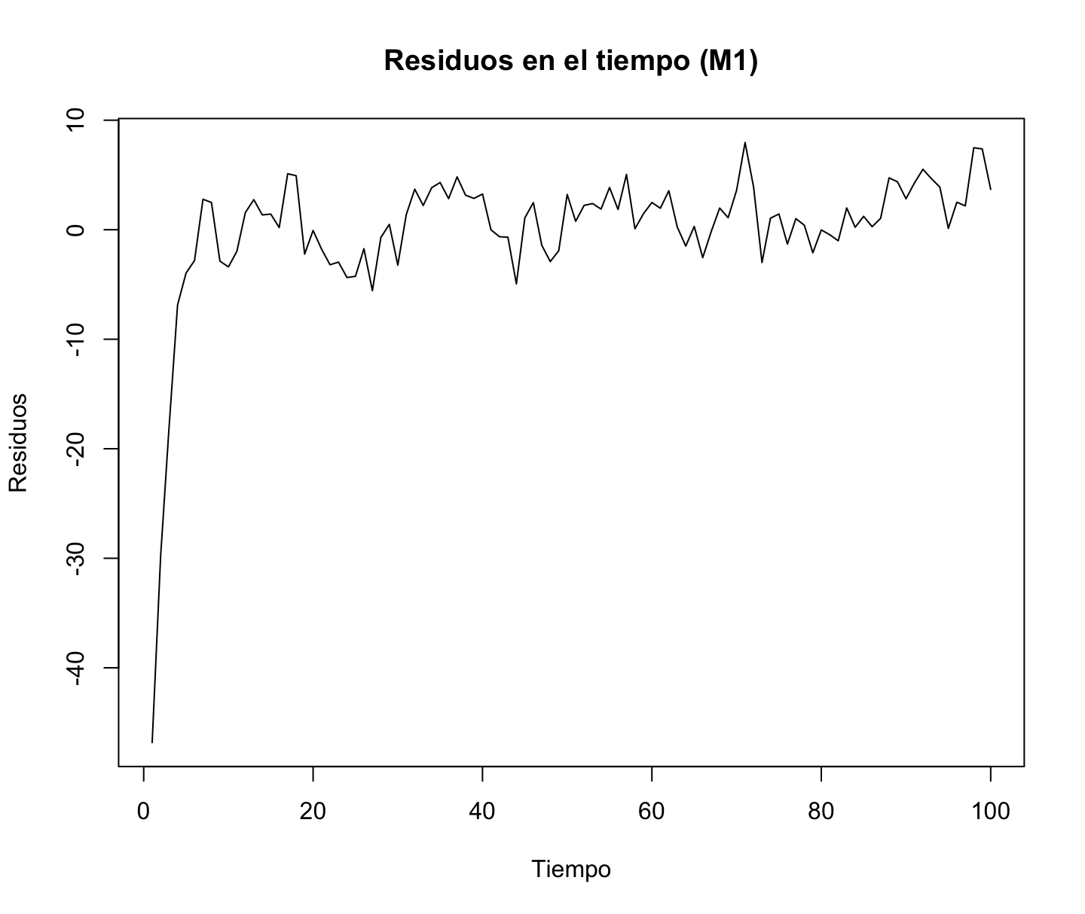
Detectar autocorrelación: Residuos en el tiempo
Los residuos no son aleatorios: tienden a permanecer positivos o negativos durante varios periodos.
Esto indica autocorrelación positiva: los errores actuales están relacionados con los errores pasados.
Consecuencia: los coeficientes son insesgados, pero los errores estándar están mal calculados, lo que puede dar falsas conclusiones sobre la significancia estadística.
El modelo no captura bien la dinámica temporal.

Slide 35
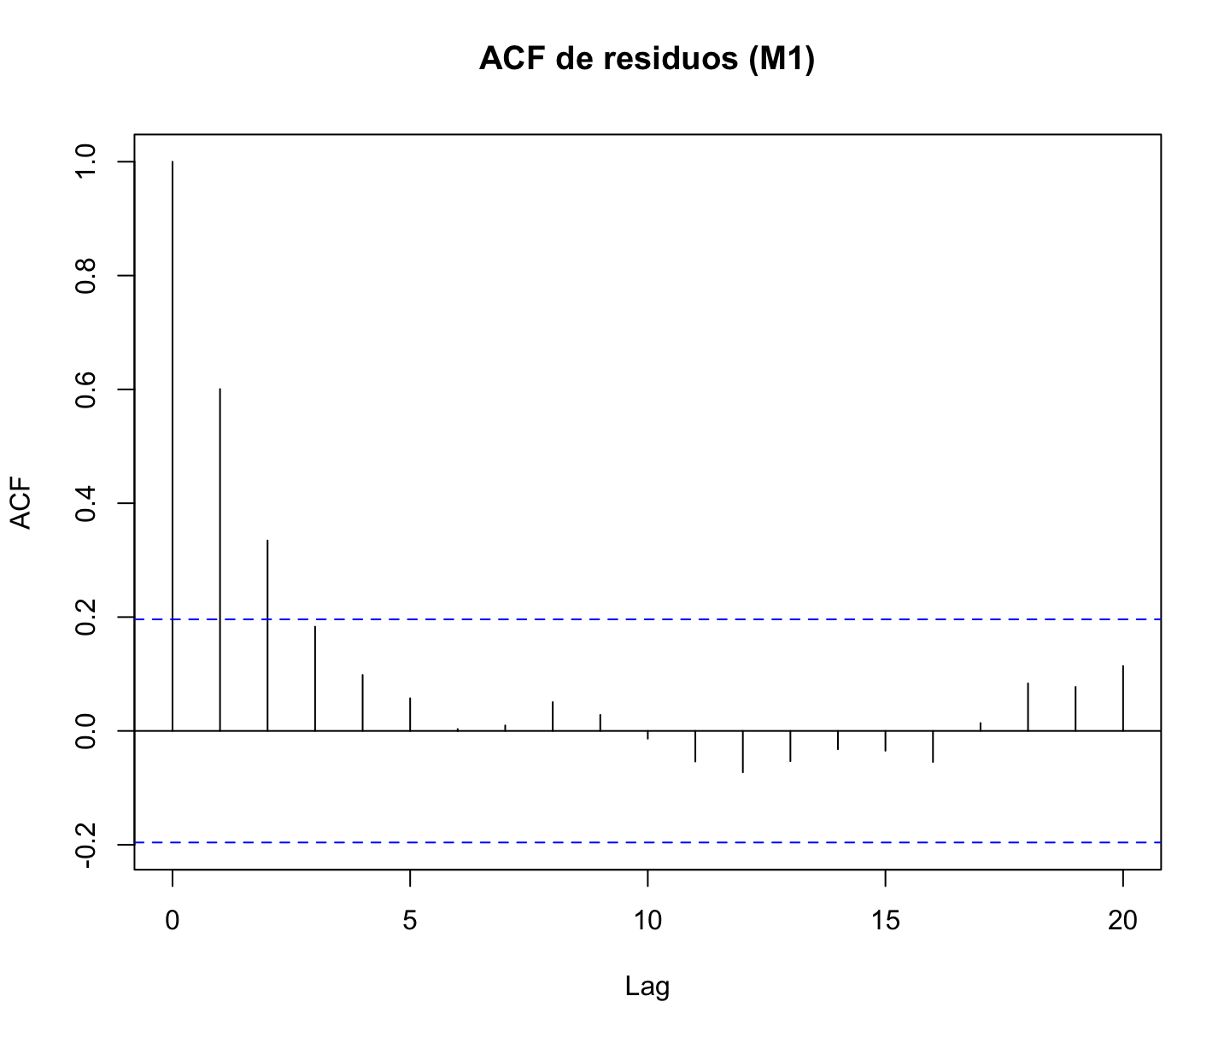
Detectar autocorrelación: AFC
Interpretación del ACF de residuos
En el rezago 1 (lag 1) la autocorrelación es muy alta (cerca de 1) y claramente sale de las bandas azules → evidencia fuerte de autocorrelación positiva.
También los rezagos 2 y 3 siguen siendo significativos (barras sobre las bandas azules), aunque decrecen poco a poco.
A partir de rezago 4, las barras caen dentro de las bandas → la autocorrelación se disipa.
Conclusión: Los errores no son independientes. Están correlacionados en los primeros rezagos, lo cual confirma lo que vimos en el gráfico de residuos en el tiempo y es coherente con la hipótesis de autocorrelación positiva.

Slide 36
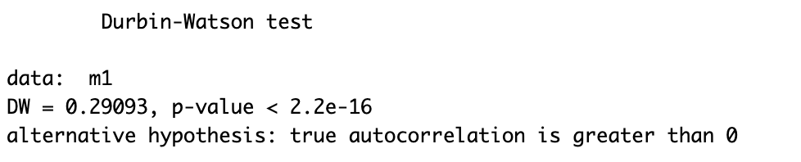
Detectar autocorrelación: Durbin Watson
Estadístico DW = 0.29
El valor de Durbin–Watson va de 0 a 4.
DW ≈ 2 → no hay autocorrelación.
DW < 2 → autocorrelación positiva.
DW > 2 → autocorrelación negativa.
En este caso, 0.89 está mucho más cerca de 0 que de 2, lo que indica fuerte autocorrelación positiva.
p-value = 2.2e-16 (≈ 0.00000000000000022)
Es muchísimo menor que 0.05.
Rechazamos la hipótesis nula de “no autocorrelación”.
Concluimos que la autocorrelación positiva en los residuos es estadísticamente significativa.
Conclusión (M1):
Los errores no son independientes.
Esto confirma lo que ya vimos en el gráfico de residuos y en la ACF.
Implicación: OLS sigue dando coeficientes insesgados, pero los errores estándar y p-valores no son confiables.

Slide 37
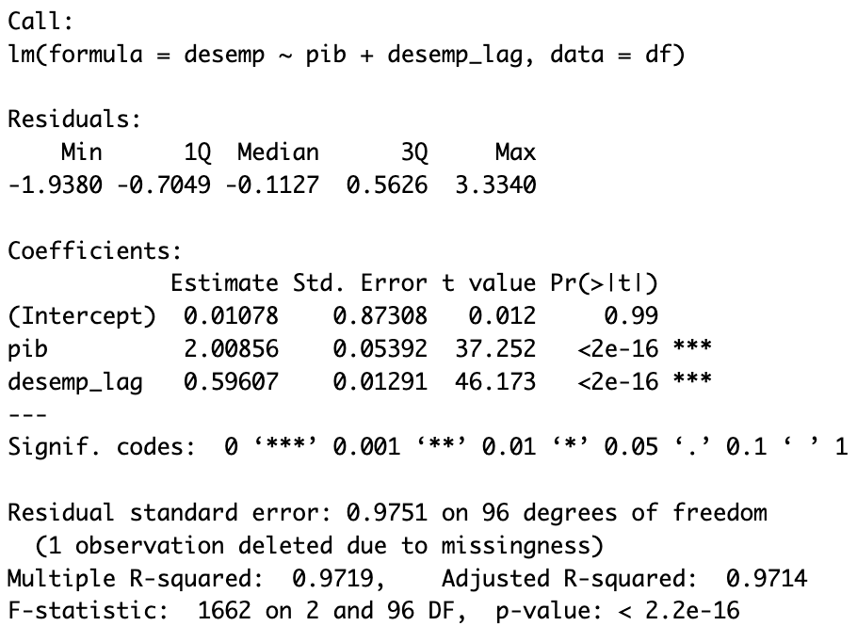
Corrección 1: rezago de X con respecto a Y
pib: Aumentos en el PIB están asociados con un incremento de 2 puntos en el desempleo, controlando por su rezago. Este efecto es significativo y fuerte (p < 0.001).
desemp_lag: El desempleo del periodo anterior explica el 60% del actual, lo que indica persistencia temporal. El efecto también es altamente significativo (p < 0.001).
Ajuste global:
R² ajustado: 97.1%
F-statistic: 1662 (p < 0.001)
Residuos pequeños y sin autocorrelación visible.
Incluir el rezago mejora el modelo y corrige la autocorrelación en los errores. El desempleo tiene un componente estructural y persistente.

Slide 38
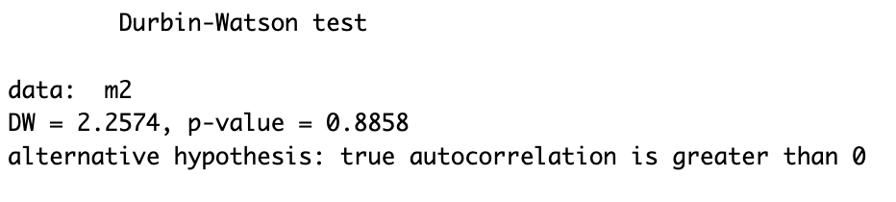
Revisión de modelo con rezago
Durbin-Watson = 2.26 (p = 0.886): No hay evidencia de autocorrelación residual → el modelo quedó bien especificado.

Slide 39
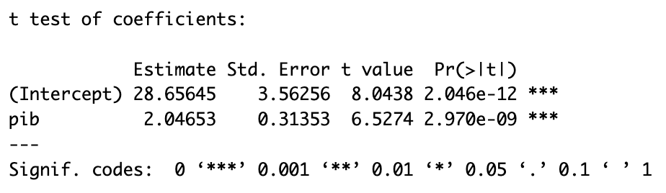
Corrección 2: Newey-West
Los errores estándar usando el estimador de Newey-West, que es robusto ante autocorrelación y heterocedasticidad.
A pesar de la autocorrelación, el efecto de pib sobre desemp sigue siendo significativo y positivo, aunque con mayor error estándar que en la versión ingenua.
Esta corrección permite hacer inferencia válida, conservando la estructura original del modelo (sin agregar rezagos).

Slide 40
Interpretación de la comparación
Modelo | Coef. PIB | Error estándar | ¿Qué nos dice?
1. M1: OLS ingenuo | 2.05 | 0.367 | Estimación básica sin correcciones. El coeficiente indica que, según este modelo, por cada unidad adicional de PIB, el desempleo aumenta en 2.05 puntos. PERO el error estándar está inflado por la autocorrelación, lo que puede hacer la inferencia poco confiable.
2. M2: con rezago de Y | 2.01 | 0.0539 | El efecto de PIB se mantiene (ligeramente más bajo), pero con un error estándar mucho menor. Esto ocurre porque al incluir el rezago del desempleo, se explica gran parte de la variabilidad, lo que reduce el error. La inferencia aquí es más precisa.
3. M1: errores robustos (Newey-West) | 2.05 | 0.237 | Misma especificación que el modelo ingenuo, pero el error estándar se ajusta para corregir la autocorrelación. El coeficiente se mantiene, pero el error se reduce frente al OLS ingenuo, permitiendo hacer inferencia válida sin modificar la estructura del modelo.

Slide 41
Cuál elegir
Objetivo principal | Modelo recomendado | ¿Por qué elegirlo?
Hacer inferencia válida sin cambiar la forma del modelo | desemp ~ pib con errores robustos (Newey-West) | Corrige la autocorrelación en los errores; mantiene la interpretación directa del efecto de pib. Ideal si se busca analizar impacto inmediato del PIB.
Capturar la dinámica del desempleo (efecto del tiempo) | desemp ~ pib + desemp_lag (modelo dinámico) | Elimina autocorrelación desde la estructura; incluye memoria temporal (efecto de rezagos). Es el mejor si se busca predecir o entender persistencia.

Slide 42
¿Qué significa la “multicolinealidad”?
la multicolinealidad ocurre cuando dos o más variables independientes están muy correlacionadas entre sí.
Esto genera un problema: al modelo le cuesta distinguir el efecto individual de cada variable, porque ambas “se mueven juntas”.
Ejemplo: Si incluyes en un modelo de salarios años de educación y nivel educativo (primaria, secundaria, universidad) al mismo tiempo, esas variables contienen casi la misma información.

Slide 43
Cómo detectarla
1. Correlación simple
Calcular la matriz de correlación entre regresores.
Si hay correlaciones > 0.8 o < -0.8, puede ser un indicio.
Pero ojo: la multicolinealidad puede darse entre combinaciones de variables, no solo pares.
2. VIF (Variance Inflation Factor)
El indicador más usado.

Slide 44
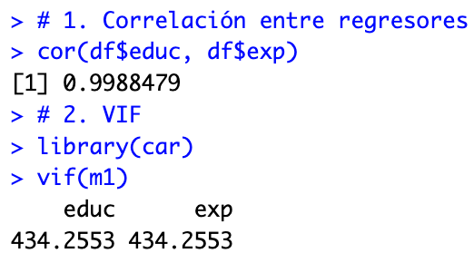
Detección
1. Correlación entre regresores
La correlación entre educ y exp es 0.999 → prácticamente idénticas.
Esto ya sugiere que ambas variables contienen la misma información y el modelo no podrá distinguir cuál explica el salario.
2. VIF (Variance Inflation Factor)
El VIF mide cuánto se infla la varianza del coeficiente debido a la colinealidad.
Regla práctica:
VIF ≈ 1 → sin colinealidad.
VIF > 5 → moderada.
VIF > 10 → grave.
Aquí tienes VIF ≈ 434 → multicolinealidad extrema.

Slide 45
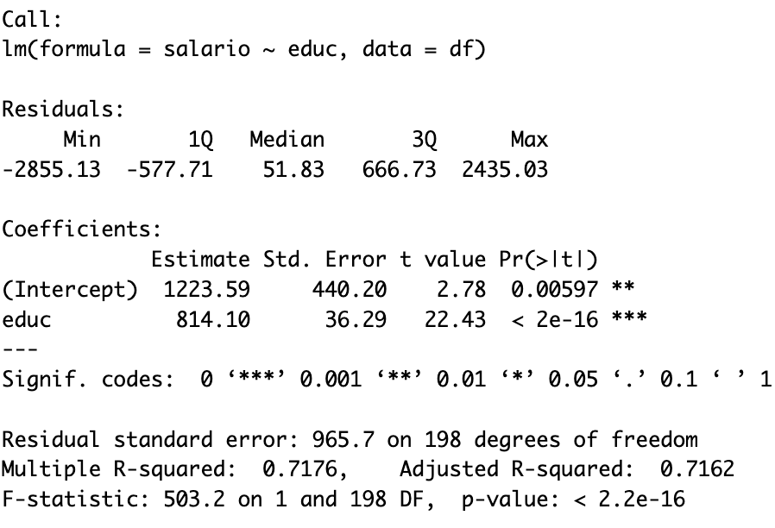
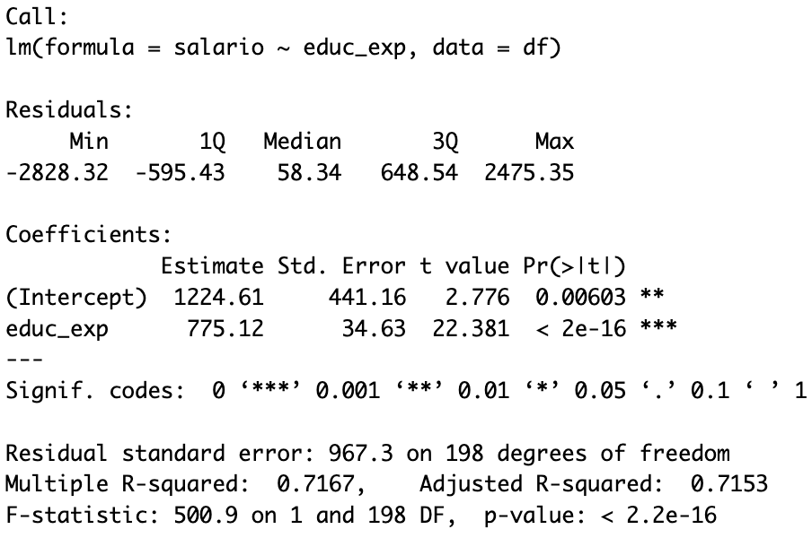
Corrección 1 y 2
Sacar una variable
Estimar un índice

Slide 46
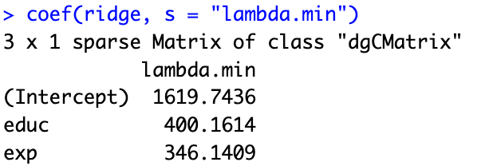
Corrección 3: Ridge regresión
Intercepto ≈ 1619
Valor base del salario cuando educ y exp son 0.
educ (400.16) y exp (346.14)
En OLS con multicolinealidad extrema, los coeficientes eran inestables, con errores estándar enormes.
Con Ridge, los dos coeficientes se “encogen” hacia valores más moderados y estables.
Ambos aparecen con magnitudes similares, lo que refleja que educ y exp aportan información casi redundante → Ridge reparte el peso entre ellas en lugar de asignar un valor enorme (y poco confiable) a una sola.

Slide 47
Qué son los datos atípicos
Outliers: observaciones con valores de XXX o YYY muy alejados del resto.
Ejemplo en ciencias sociales: un hogar que reporta ingresos 50 veces mayores al promedio.
Observaciones influyentes: no solo están “lejos”, sino que además cambian fuertemente la recta de regresión si las incluimos o quitamos.
Ejemplo: una persona con 25 años de educación y un salario altísimo que “jala” toda la pendiente hacia arriba.
Diferencia clave:
Un outlier puede ser raro pero no necesariamente cambia el modelo.
Una observación influyente sí puede torcer los coeficientes.

Slide 48
Cómo detectarlos
a) Visualización
Dispersión de X vs Y: puntos muy alejados.
Residuos estandarizados: > |3| suele considerarse sospechoso.
b) Leverage (apalancamiento)
Mide qué tan extremo es un punto en el espacio de X.
Observaciones con leverage alto pueden “tirar” de la recta.
c) Distancia de Cook
Combina residuo + leverage para ver cuánto cambia el modelo si quitas un punto.
Regla práctica: si Cook’s D > 4/n, la observación es potencialmente influyente.

Slide 49
Cómo corregir
1. Revisión de calidad de datos
Si es un error de captura (ej. alguien escribió 100000 en lugar de 10000): corrige o elimina.
Esto es lo primero que siempre hay que descartar.
2. Eliminar observaciones influyentes
Si un dato es real pero no pertenece a la población de interés, se puede excluir.
Ejemplo: un multimillonario en una encuesta sobre ingresos de hogares de clase media.
Precaución: eliminar casos sin justificación es sesgar el análisis.
3. Transformaciones
A veces el problema es que la distribución de la variable dependiente es muy asimétrica.
Transformar Y (log, raíz cuadrada) reduce el impacto de valores extremos.
Ejemplo: usar log(ingreso) en vez de ingreso en pesos.
4. Modelos robustos
Cuando quieres conservar todos los datos pero no dejar que un solo caso mande sobre la recta:
A diferencia de OLS, la regresión robusta da menos peso a outliers.
Resultado: la recta no cambia tanto por un solo punto extremo.
5. Comparar con y sin outliers
Una práctica muy transparente es mostrar:
Modelo con todos los datos.
Modelo excluyendo el outlier detectado.
Si los resultados cambian mucho, hay que advertirlo.
Un outlier puede ser un error o un caso socialmente interesante.
No siempre hay que borrarlo, pero sí diagnosticarlo, reportar cómo afecta el modelo y aplicar métodos que eviten que distorsione las conclusiones.

Slide 50
Resumen
Supuesto / Problema | Qué significa | Cómo se detecta | Consecuencias | Posibles correcciones
1. Linealidad | La relación entre X y Y debe ser lineal en los parámetros. | Gráficos de dispersión con LOESS, residuos vs. predicciones, prueba RESET. | Si falla → modelo mal especificado, sesgo en coeficientes. | Transformar variables (log, √), incluir términos polinómicos, splines/GAM, interacciones.
2. Independencia de errores (no autocorrelación) | Los errores deben ser independientes entre observaciones (común en series de tiempo). | Gráfico de residuos en el tiempo, correlograma (ACF), prueba Durbin-Watson. | Si falla → errores estándar mal calculados, inferencia no válida. | Incluir rezagos, modelos ARIMA/AR, errores estándar robustos a autocorrelación (Newey-West).
3. Homoscedasticidad (varianza constante) | La varianza de los errores debe ser constante en todos los niveles de X. | Residuos vs. predicciones (forma de abanico), prueba Breusch-Pagan o White. | Si falla → coeficientes insesgados pero errores estándar mal calculados. | Transformaciones de YY (log), errores estándar robustos (White/HC), WLS/FGLS, re-especificación del modelo.
4. Normalidad de los errores | Los errores deben ser normales (necesario para inferencia exacta en muestras pequeñas). | Histograma/Q-Q plot de residuos, pruebas Shapiro-Wilk o Jarque-Bera. | Si falla → p-valores y CI poco confiables (en muestras pequeñas). | Transformar YY, bootstrapping, métodos robustos, GLM con familia adecuada.
5. Multicolinealidad | Regresores muy correlacionados entre sí → el modelo no distingue sus efectos. | Matriz de correlación, VIF (>10), condition number (>30). | Coeficientes inestables, errores estándar enormes, signos erráticos. | Eliminar o combinar variables, centrar polinomios, PCA, regresiones penalizadas (Ridge/Lasso).
6. Outliers e influyentes | Observaciones extremas o con gran influencia en la recta. | Gráfico de dispersión, residuos estandarizados (>3), leverage, distancia de Cook (>4/n). | Distorsionan la pendiente, inflan errores, cambian los resultados. | Revisar calidad de datos, eliminar casos justificados, transformar variables, usar regresión robusta, comparar con y sin outlier.

